Slide 1

Podniesienie poziomu kompetencji cyfrowych społeczeństwa na terenie Gminy Łabowa
Klub Rozwoju Cyfrowego

Slide 2
Podstawowe założenia
Głównym celem projektu jest podniesienie poziomu kompetencji cyfrowych mieszkańców z terenu Gminy Łabowa
Założenia projektu zostaną zrealizowane poprzez organizację działań z zakresu podnoszenia kompetencji cyfrowych poprzez utworzenie Klubu Rozwoju Cyfrowego znajdującego się na terenie Gminy Łabowa (Lokalizacja: Nowa Wieś 52, 33-336 Łabowa) oraz jego bieżące funkcjonowanie, podczas którego m.in. będą prowadzone zajęcia, warsztaty, wykłady, prezentacje oraz doradztwo indywidualne dla uczestników objętych wsparciem w ramach projektu

Slide 3
niniejszy projekt będzie realizowany w zgodności z zasadą równości kobiet i mężczyzn oraz zasadą równości szans i niedyskryminacji - określonych w Wytycznych dotyczących realizacji zasad równościowych w ramach funduszy unijnych na lata 2021- 2027. Działania będą realizowane w przestrzeni pozbawionej barier. W-ca zapewnia zgodność projektu z Kartą Praw Podstawowych Unii Europejskiej oraz Konwencją o Prawach Osób Niepełnosprawnych.
zapewnia się dostęp do projektu wszystkim osobom bez względu na płeć, rasę, kolor skóry, pochodzenie etniczne lub społeczne, cechy genetyczne, język, religię lub przekonania, poglądy polityczne lub wszelkie inne poglądy, przynależność do mniejszości narodowej, majątek, urodzenie, niepełnosprawność, wiek, stan zdrowia lub orientację seksualną.

Slide 4
Grupa docelowa i potrzeby
Grupę docelową projektu stanowi osoby powyżej 18 roku życia. Są to osoby nieposiadające kompetencji cyfrowych oraz osoby chcące rozwijać posiadane już kompetencje cyfrowe, w tym osoby zagrożone wykluczeniem cyfrowym.
Potrzeby:
- nabycie/podniesienie poziomu kompetencji cyfrowych społeczeństwa,
- nabycie umiejętności korzystania z informacji i danych,
- nauka komunikacji oraz współpracy z innymi,
- nabycie umiejętności w tworzeniu treści cyfrowych,
- nauka sposobów rozwiązywanie problemów,
- rozwijanie zainteresowań,
- nabycie wiedzy w zakresie bezpieczeństwa w sieci,
- wsparcie poprzez zakup wyposażenia oraz pomocy niezbędnych do kompleksowej realizacji zaplanowanych zajęć.

Slide 5

Tematy zajęć
Wykłady:
- E – usługi, w tym z zakresu e-zdrowia – zasady funkcjonowania
- Podstawowe kompetencje cyfrowe: korzystanie z laptopa, korzystanie z Internetu i ze skrzynki e-mail, wyszukiwanie treści online i przeglądanie stron www
- Podstawy tworzenia treści cyfrowych
- Rozwiązywanie problemów: identyfikacja potrzeb i zasobów cyfrowych, podejmowanie
świadomych decyzji dotyczących selekcjonowania odpowiednich narzędzi cyfrowych w zależności od celów i potrzeb, rozwiązywanie problemów koncepcyjnych za pomocą środków cyfrowych, twórcze wykorzystanie technologii
Doradztwo indywidualne
Konsultacje

Slide 6
Warsztaty:
- E – usługi, w tym z zakresu e-zdrowia
- Podstawowe kompetencje cyfrowe: korzystanie z laptopa, korzystanie z Internetu i ze skrzynki e-mail, wyszukiwanie treści online i przeglądanie stron www, podstawowe aplikacje - ćwiczenia praktyczne z obsługi urządzeń
- Podstawy tworzenia treści cyfrowych
- Rozwiązywanie problemów: identyfikacja potrzeb i zasobów cyfrowych, podejmowanie
świadomych decyzji dotyczących selekcjonowania odpowiednich narzędzi cyfrowych w zależności od celów i potrzeb, rozwiązywanie problemów koncepcyjnych za pomocą środków cyfrowych, twórcze wykorzystanie technologii
E – bankowość
Zajęcia z aplikacjami i programami fotograficznymi
Zajęcia z aplikacjami wspierającymi aktywność fizyczną
Zajęcia z aplikacjami komercyjnymi oraz zakupy online
Zajęcia z programami graficznymi
Zajęcia z zakresu obsługi MS Office

Slide 7
Rekrutacja

Slide 8
Rekrutacja do projektu zaplanowana jest w sposób ciągły i jest przeprowadzona pod nadzorem Koordynatora Projektu.
Miejsce: Biuro Projektu- Urząd Gminy Łabowa, Łabowa 38
Rekrutacja jest przeprowadzona w oparciu o powstały Regulamin Rekrutacyjny (RR), który jest czytelny, jednoznaczny i kompleksowy oraz zobowiązuje do przestrzegania zasad równości K i M, zasad równości szans i niedyskryminacji – zasad dostępności dla OzN oraz zasad zrównoważonego rozwoju(DNSH).
Regulamin Rekrutacyjny dostępny jest na stronie labowa.pl lub w Urzędzie Gminy Łabowa pokój nr 11

Slide 9
Kryteria
Kryteria formalne:
- osoba ukończyła 18 rok życia oraz zamieszkuje na terenie Gminy Łabowa, w. małopolskie
Kryteria merytoryczne:
- osoba nie posiada kompetencji cyfrowych (oświadczenie)
- osoba chce rozwijać posiadane kompetencje cyfrowe (oświadczenie)
- OzN (orzeczenie) (jeśli dotyczy)
Dokumenty niezbędne do kwalifikacji uczestników: deklaracje udziału, formularz zgłoszeniowy, orzeczenia o niepełnosprawności oraz wyżej wymienione oświadczenia.
Dokumenty można złożyć: osobiście, mailowo, pocztą lub za pomocą osoby trzeciej.

Slide 10
Formularz zgłoszeniowy

Slide 11
Formularz zgłoszeniowy dostępny na stronie
https://labowa.pl/pl/200838/3562/regulamin-zgloszeniowy.html
lub w Urzędzie Gminy Łabowa pokój nr 11

Slide 12
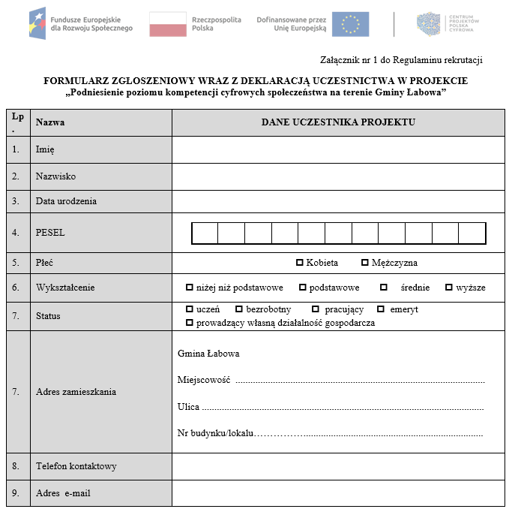
Wypełnienie formularza
W części I formularza należy wypełnić podstawowe dane uczestnika, takie jak imię nazwisko, dane adresowe wykształcenie oraz status na rynku.
Uwaga:
Konieczne jest wpisanie minimum numeru telefonu kontaktowego bądź adresu e-mail.

Slide 13
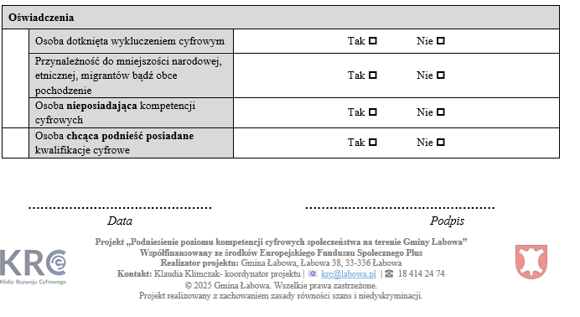


W części II formularza należy złożyć oświadczenia dotyczące wykluczenia cyfrowego oraz przynależności do mniejszości narodowej, etnicznej bądź obcego pochodzenia.
Uwaga
Dwa ostatnie oświadczenie wykluczają się wzajemnie- należy w tym miejscu określić swoje kompetencje cyfrowe lub ich brak.
Jeśli jesteś osobą nieposiadającą kompetencji cyfrowych i chcesz poznać świat cyfrowy od podstaw zaznacz TAK w pozycji „Osoba nieposiadająca kompetencji cyfrowych” oraz NIE w pozycji „Osoba chcąca podnieść posiadane kwalifikacje cyfrowe”
Jeśli potrafisz posługiwać się komputerem, smartfonem bądź Internetem i chcesz poszerzyć swoją wiedzę cyfrową zaznacz NIE w pozycji „Osoba nieposiadająca kompetencji cyfrowych” oraz TAK w „Osoba chcąca podnieść posiadane kwalifikacje cyfrowe”.

Slide 14

W części III formularza należy wyrazić chęć uczestnictwa w projekcie w ramach Programu Fundusze Europejskie dla Rozwoju Społecznego 2021-2027, współfinansowanego ze środków Europejskiego Funduszu Społecznego Plus.
Oświadczenie obejmuje fakt zapoznania się z regulaminem rekrutacyjnym oraz zgodę na używanie wizerunku uczestnika dla celów promocyjnych i sprawozdawczych projektu.
Podpisując oświadczenie uczestnik potwierdza również, że dane podane w formularzu zgłoszeniowym są zgodne z prawdą.

Slide 15

W części IV formularza na konieczne jest podpisanie Klauzuli Informacyjnej dla uczestnika projektu o przetwarzaniu danych osobowych.

Slide 16
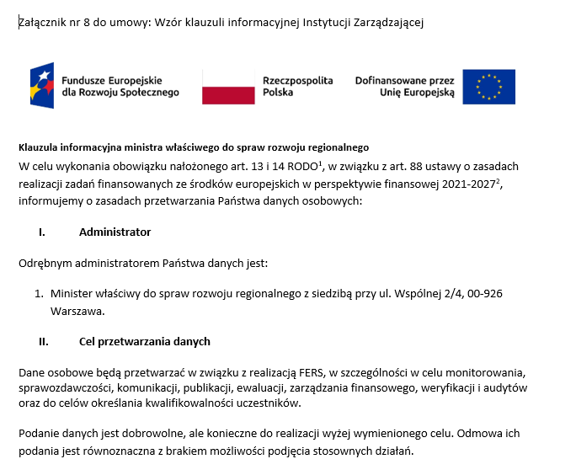

Podczas zgłoszenia do projektu obowiązkowymi dokumentami są również Klauzula informacyjna Instytucji Zarządzającej projektem (załącznik nr 8) oraz Klauzula Informacyjna Instytucji Pośredniczącej (załącznik nr 9)

Slide 17
Dziękuję za uwagę

